Slide 1
Mise à jour sur la pourriture racinaire à Phytophthora, une maladie du sapin qui se promène dans le sol
Philippe Tanguay
Centre de foresterie des Laurentides, Ressources naturelles Canada
Colloque de l’APANQ, 1 mars 2024, Orford

Slide 2
Les Phytophthora
Phytophthora (du Grec : φυτόν (phytón), “plante” and φθορά (phthorá), “destruction”) est un genre de « champignons » oomycètes responsable de maladies importantes chez les plantes. À ce jour, plus de 250 espèces de Phytophthora ont été décrites.
Les Phytophthora sont des parasites qui ont des modes d'infection de type biotrophe, nécrotrophe et hémibiotrophe. La gamme d'hôtes peut être étroite et limitée à quelques espèces (mildiou de la pomme de terre), ou bien large et englobant plusieurs genres et familles de végétaux différents.
Les Phytophthora sont appelés moisissures d’eau (water molds) car ils produisent un type de spores qui a la capacité de se déplacer activement dans l’eau libre .

Slide 3
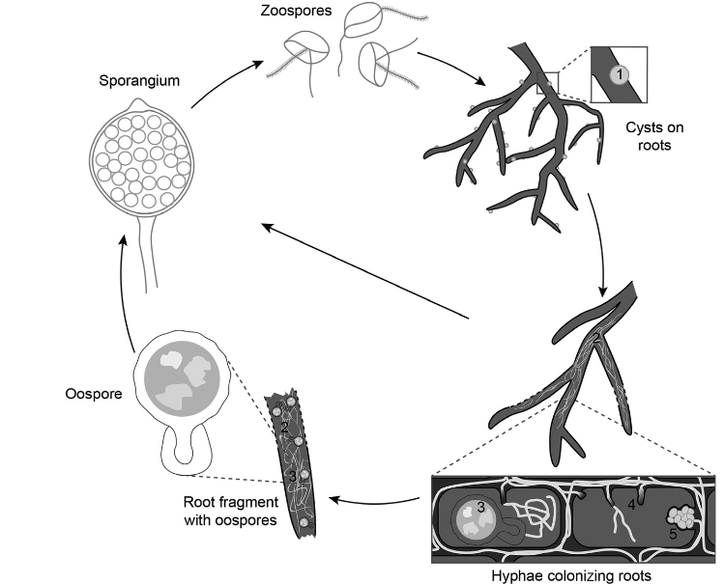
Cycle de vie des Phytopthora causant de la pourriture racinaire
Structure de propagation vers l’hôte
Structure de colonisation de l’hôte
Structure de survie à long terme dans le sol

Slide 4
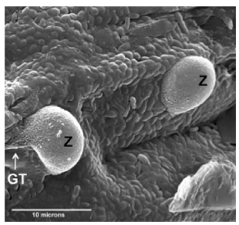
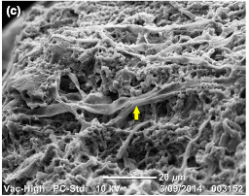
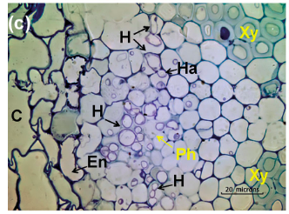
Ontologie de l’infection (suivant des infections artificielles du Phytophthora agathidicida sur le Agathis australis et du P. cinnamomi sur le Quercus ilex)
Jours 0 à 5 - Enkystement des zoospores à la surface des radicelles
Jours 1 à 15 – Germination et colonisation par le Phytophthora à l’intérieur et à l’extérieur des radicelles et des racines secondaires
Jours 20 et + - colonisation de la racine primaire, constriction du collet, chlorose folaire
Renundo et al. 2015
Bellgard et al. 2015
Renundo et al. 2015

Slide 5
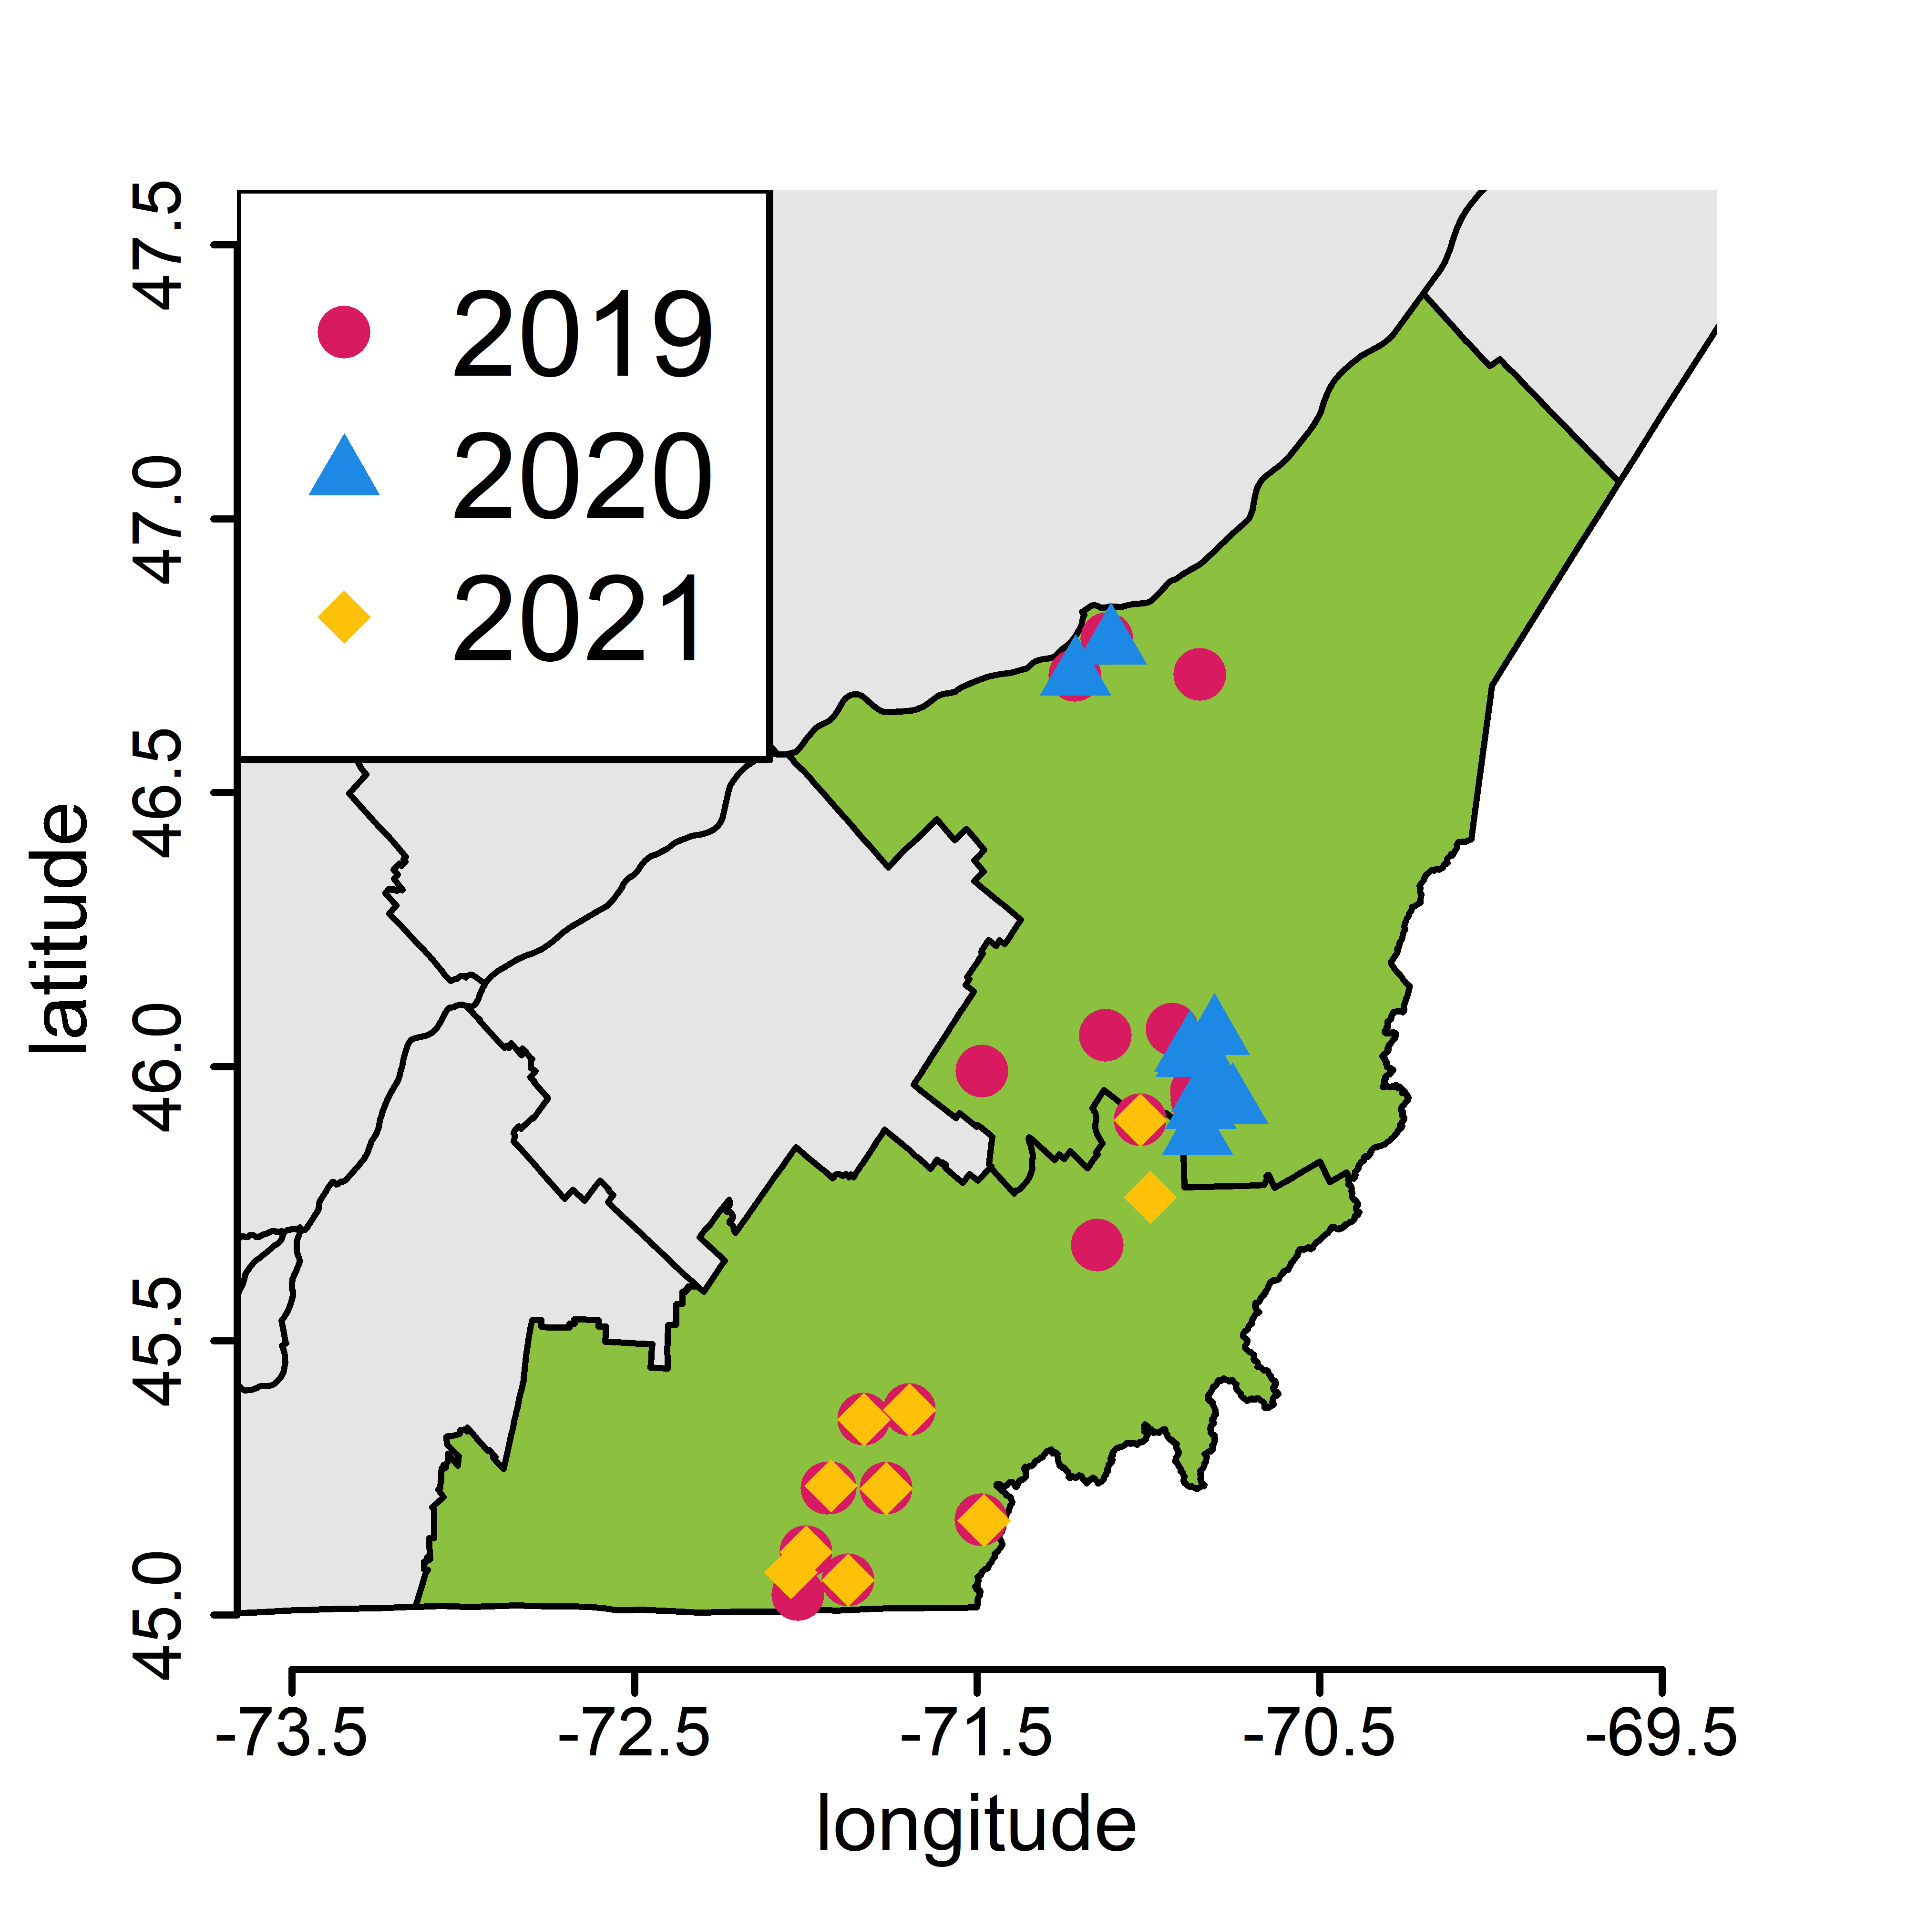
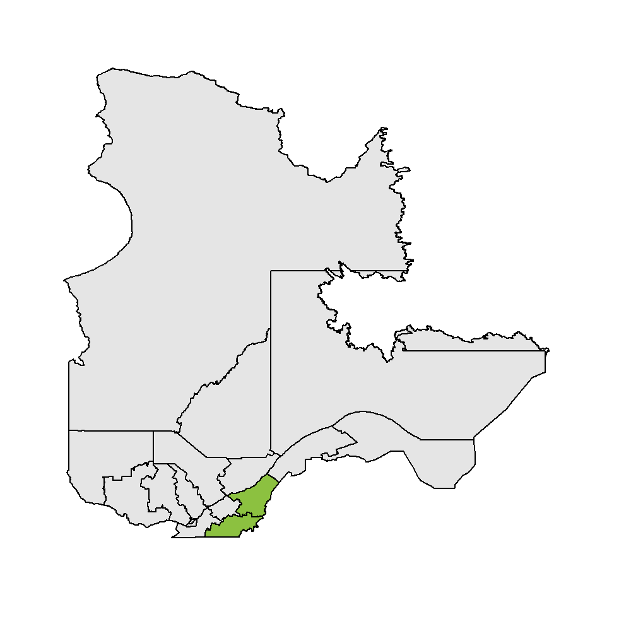
Les espèces de Phytophthora associées à la pourriture racinaire dans les plantations de sapin de Noël au Québec
Phytophthora chlamydospora
*P. abietivora
*P. gregata +
*P. megasperma
*P. kelmania +
P. gonapodyides
Phytophthora sp.
* Espèce aggressive
+ Première mention au Canada

Slide 6
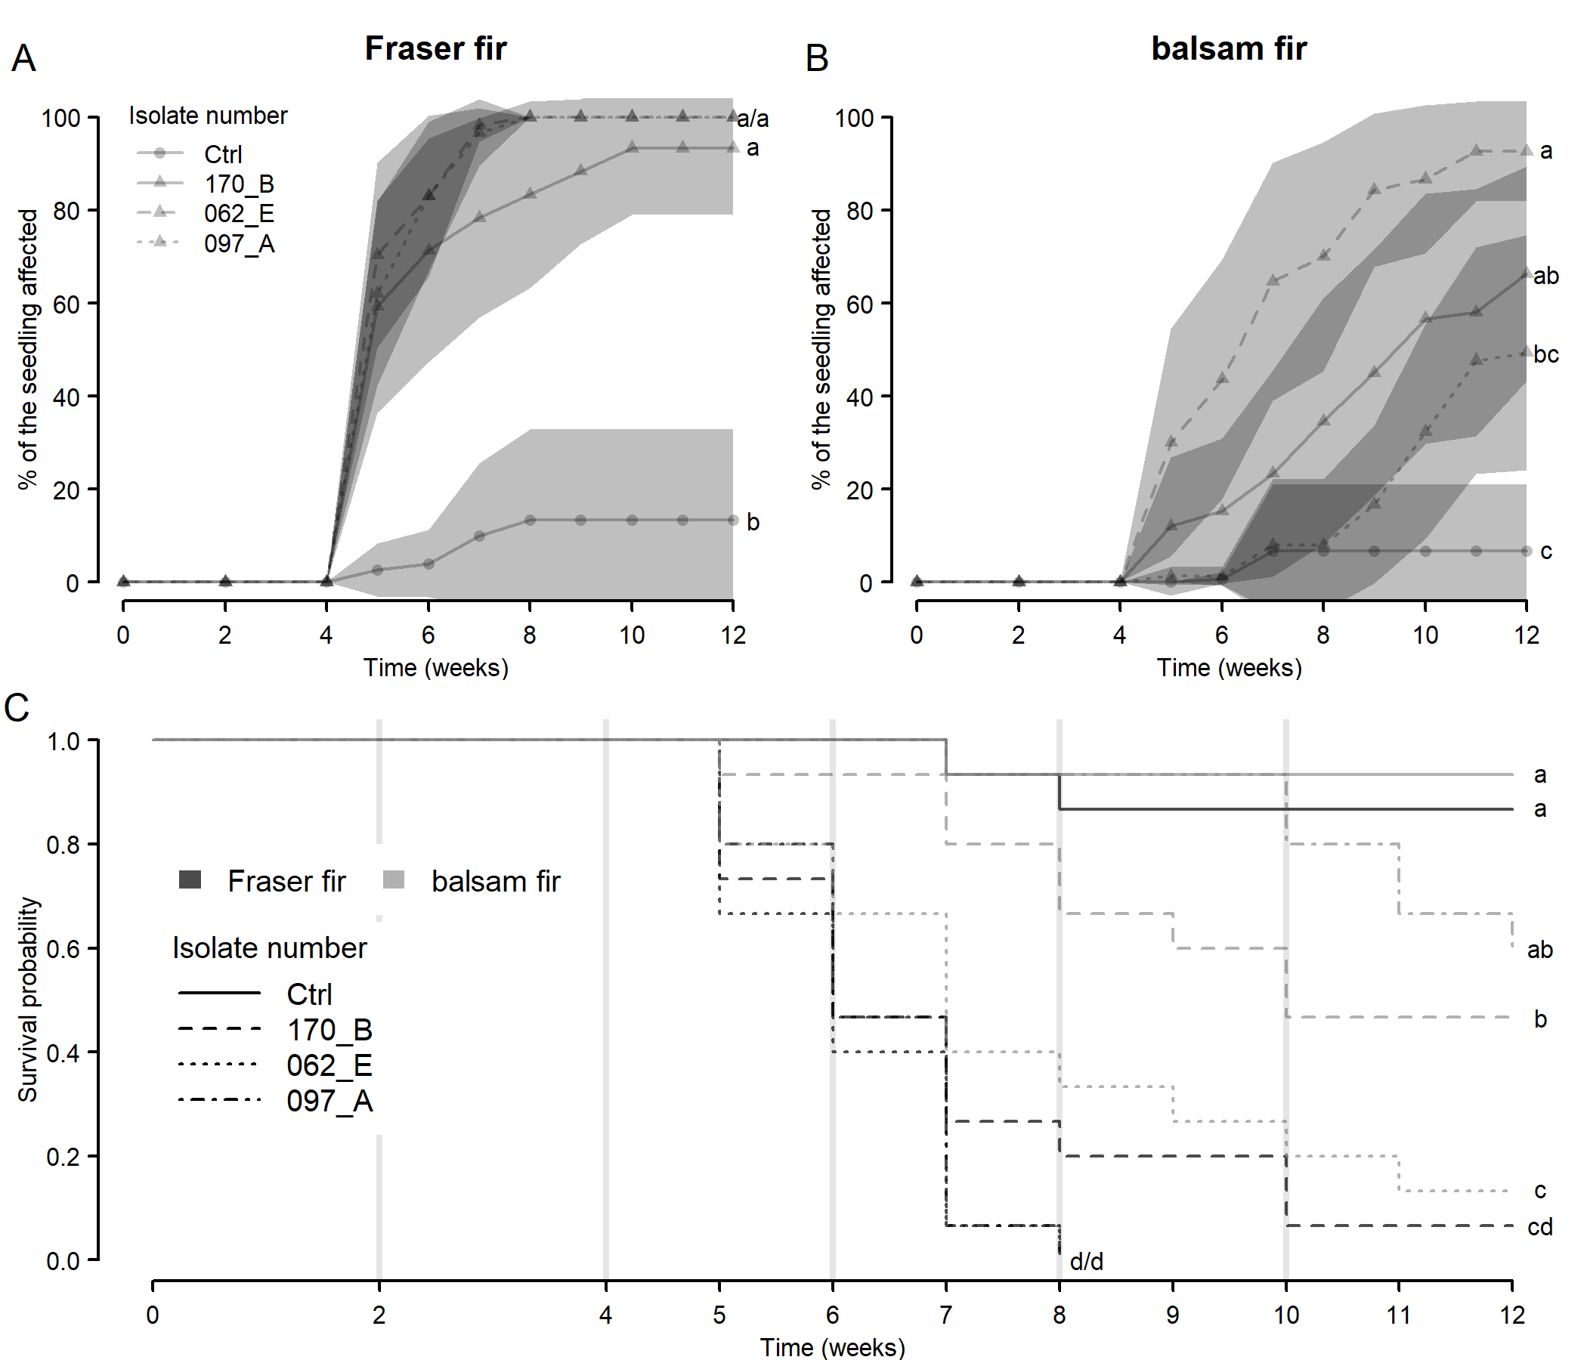
P. abietivora une espèce virulente sur les sapins baumier et Fraser – inoculations artificielles en serre

Slide 7
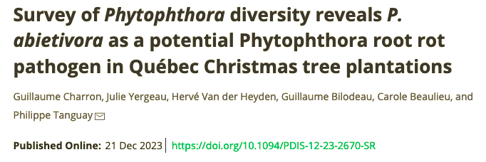
Oomycetes communities are influenced by land use and disease status in Christmas tree production in Southern Québec, Canada.
Hervé Van der Heyden, Guillaume Charron, Philippe Tanguay, Marc-Olivier Duceppe and Guillaume J. Bilodeau

Slide 8
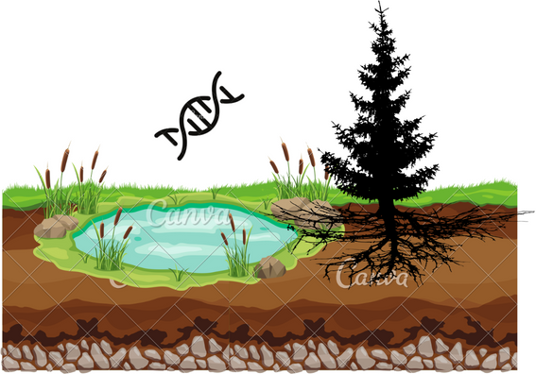
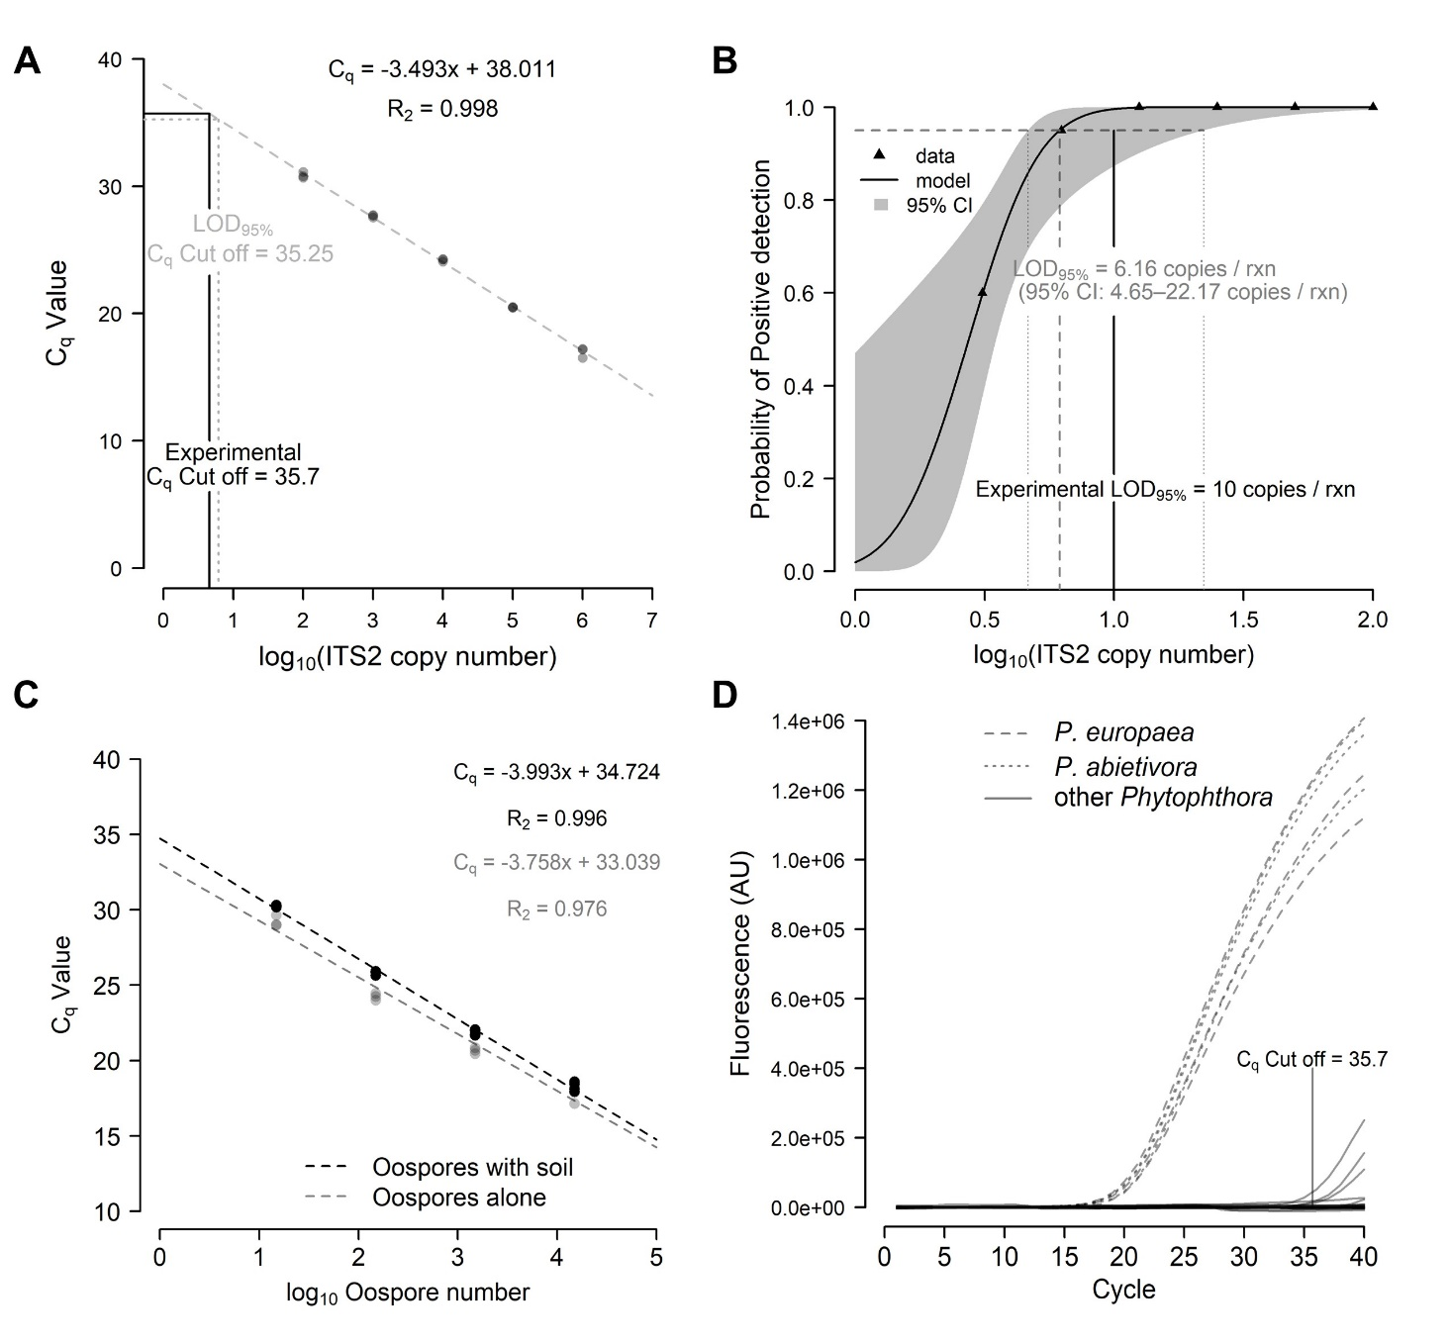
Un test spécifique et sensible qui permet de rapidement détecter et quantifier le P. abietivora dans différents types d’échantillons
Detection of an emerging Phytophthora pathogen of Christmas trees in environmental samples using real-time PCR.
Guillaume Charron, Marie-Krystel Gauthier, Hervé van der Heyden, Guillaume J. Bilodeau and Philippe Tanguay

Slide 9
Phytophthora abietivora, une espèce récemment introduite en Amérique du Nord?

Slide 10
Phytophthora abietivora ou P. europaea, une confusion taxonomique qui devance les premières observations en Amérique du Nord
Ces deux espèces sont génétiquement et morphologiquement très similaires. Des specimens de P. abietivora ont longtemps été identifiés P. europeae, ou simplement au genre.
Un ré-examen des specimens conservés dans les collections d’herbiers et de cultures permet de retracer les premiers isolements du P. abietivora à 1989 en Pennsylvanie, et à 1995 au Québec.

Slide 11
Les hôtes connus du P. abietivora d’après la littérature scientifique
Pennsylvanie | Érable rouge
Pennsylvanie | Bouleau flexible
Pennsylvanie | Hêtre à grande feuille
Pennsylvanie | Hamamélis de Virginie
Pennsylvanie | Ilex montana (houx)
Pennsylvanie | Chêne blanc
Pennsylvanie | Chêne-châtaignier
Pennsylvanie, Ontario | Chêne rouge
Pennsylvanie | Pruche du Canada
Québec | Sapin baumier
Québec, Wisconsin, Caroline du Nord, Connecticut, Pennsylvanie | Sapin Fraser
Taches foliaires et mort en cime sur semis de sous-étage dans les bandes riveraines

Slide 12
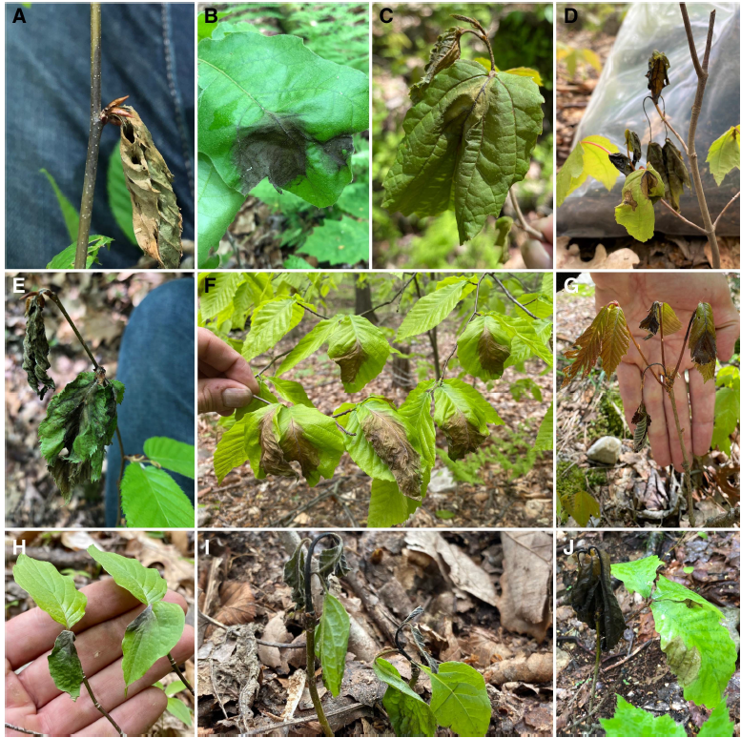
Sur sapin au Québec
Sur essences feuillues en Pennsylvanie, Tiré de Billy 2022

Slide 13
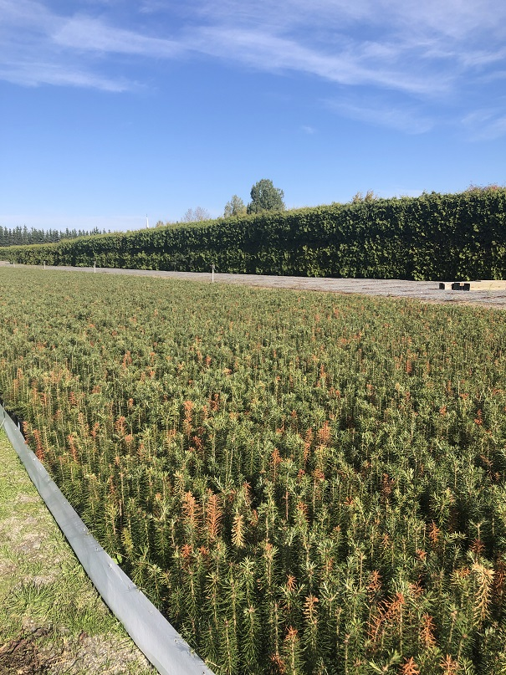
Épidémie en pépinière au Québec Cas de Saint-Modeste octobre 2022
Production de 500 000 semis de sapin baumier 2-0
~ 30% de mortalité observée
~ 60% des semis présentant de l’insuffisance racinaire

Slide 14
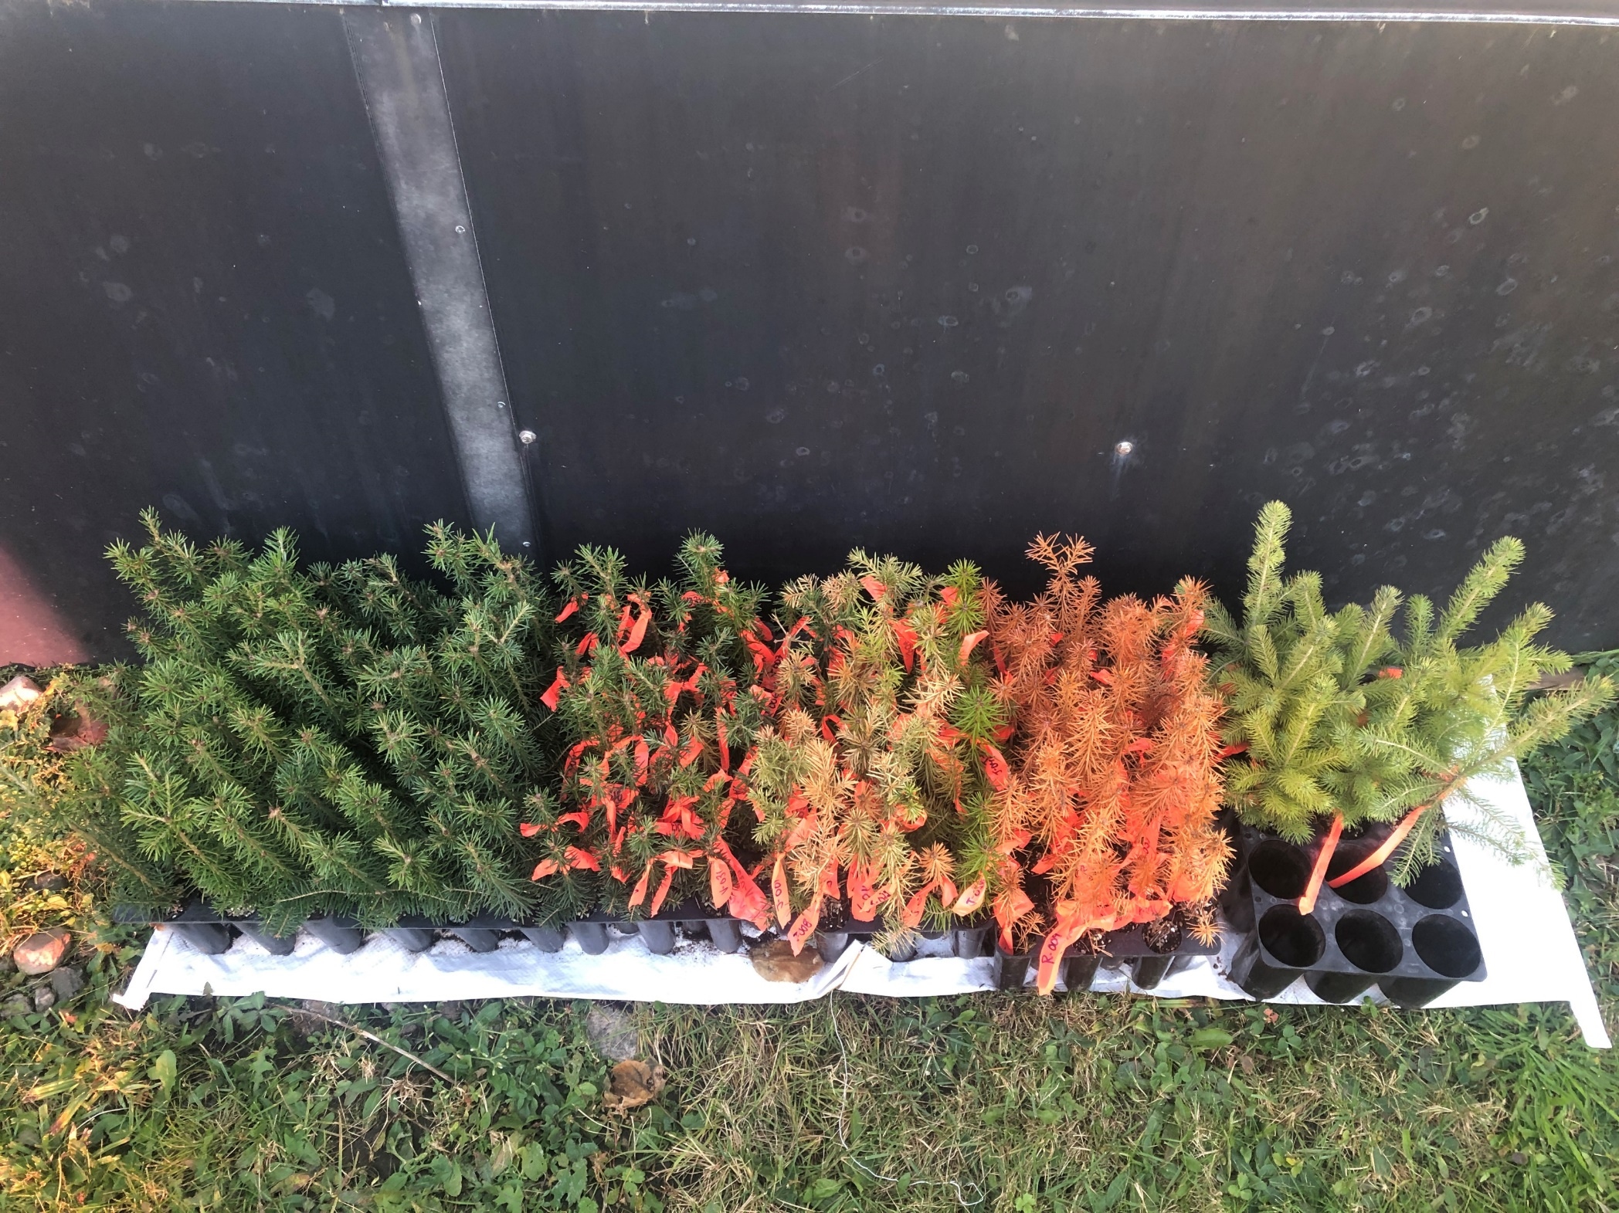
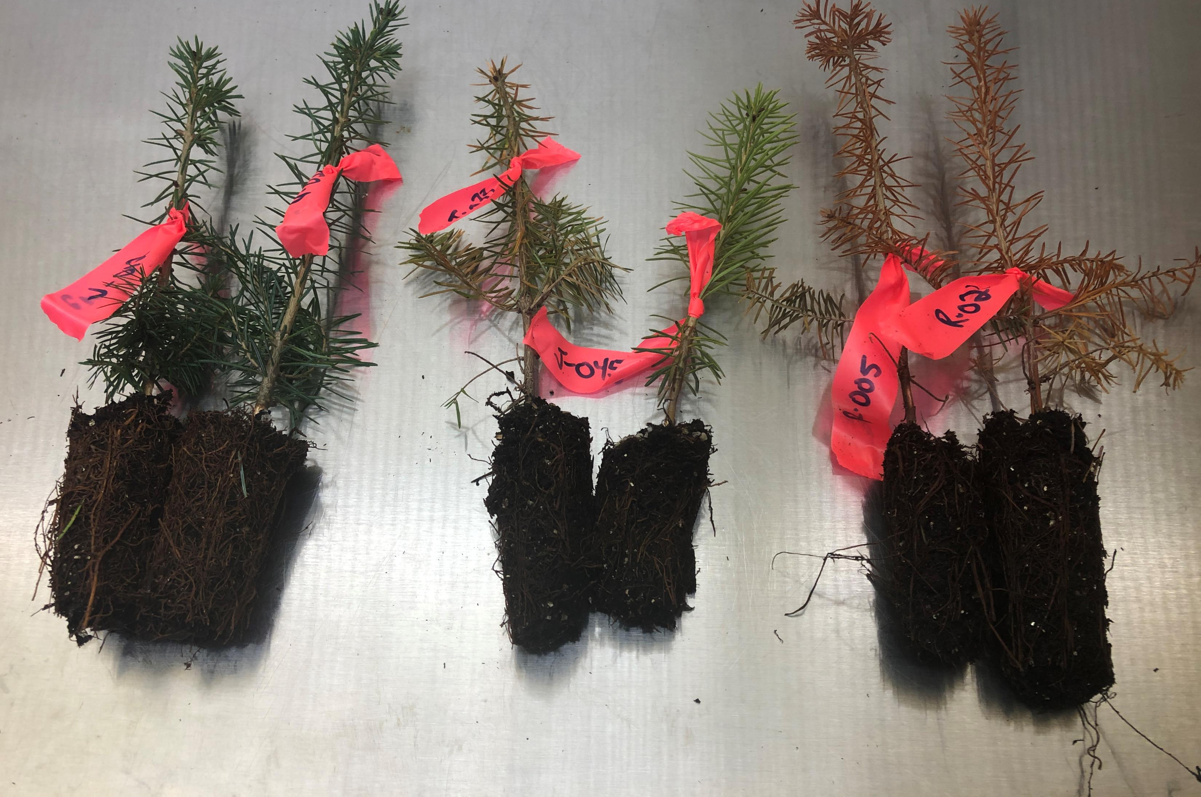
Détection du P. abietivora par classe de symptômes
Emprunte génétique (ADN)
Isolement
Nombre
46/47
= 98%
44/45
= 98%
61/86
= 71%
Morts
Morts
Symptômatiques
vivants
Symptômatiques
vivants
Asymptômatiques
vivants
Asymptômatiques
vivants
Positif
Négatif

Slide 15
Est-ce que des semis asymptômatiques, paraissant complètement sains, peuvent developper et transmettre la maladie?

Slide 16
Est-ce que des semis asymptômatiques, paraissant complètement sains, peuvent developper et transmettre la maladie?
60 pots de co-culture contenants:
1 semi de sapin baumier asymptomatique et potentiellement porteur de Saint-Modeste (de la production infectée de 2022) – ruban rose
1 semi de sapin Fraser sain (non-infecté) fourni par Larry Downey
Infection naturelle, aucun ajout de P. abietivora
Cultivés serre pendant 3 mois

Slide 17
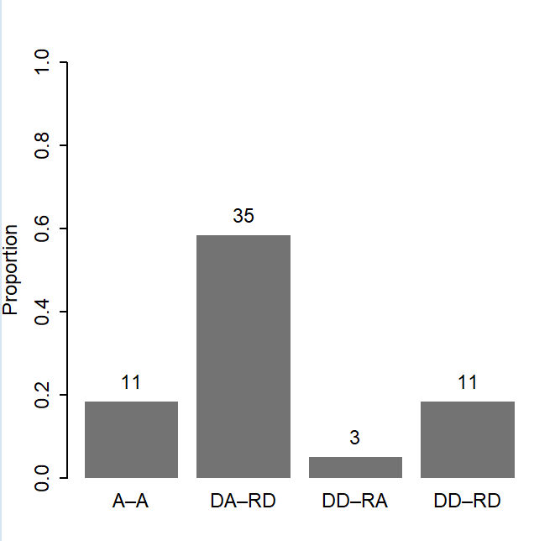
Mortalité des plants potentiellement porteurs (baumier) et des receveurs (Fraser) après 3 mois de co-culture
Aucun contrôle (Fraser cultivé seul) n’est mort au terme de l’expérience
46/60 (77%) des semis receveurs de Fraser, initialement sains, sont mort suite à la transmission
Ce résultats suggèrent que tous les porteurs initialement détectés à l’ADN (71%) transmettent la maladie et tuent des receveurs sensibles (Fraser)
Même si ils sont porteurs, les baumiers sont beaucoup plus tolérants au P. abietivora, que les Fraser (23% de mortalité)
DA-RA
DA-RM
DM-RA
DM-RM
DA=Donneur asymptomatique; RA=Receveur asymptomatique; DM=Donneur Mort; RM=Receveur Mort

Slide 18
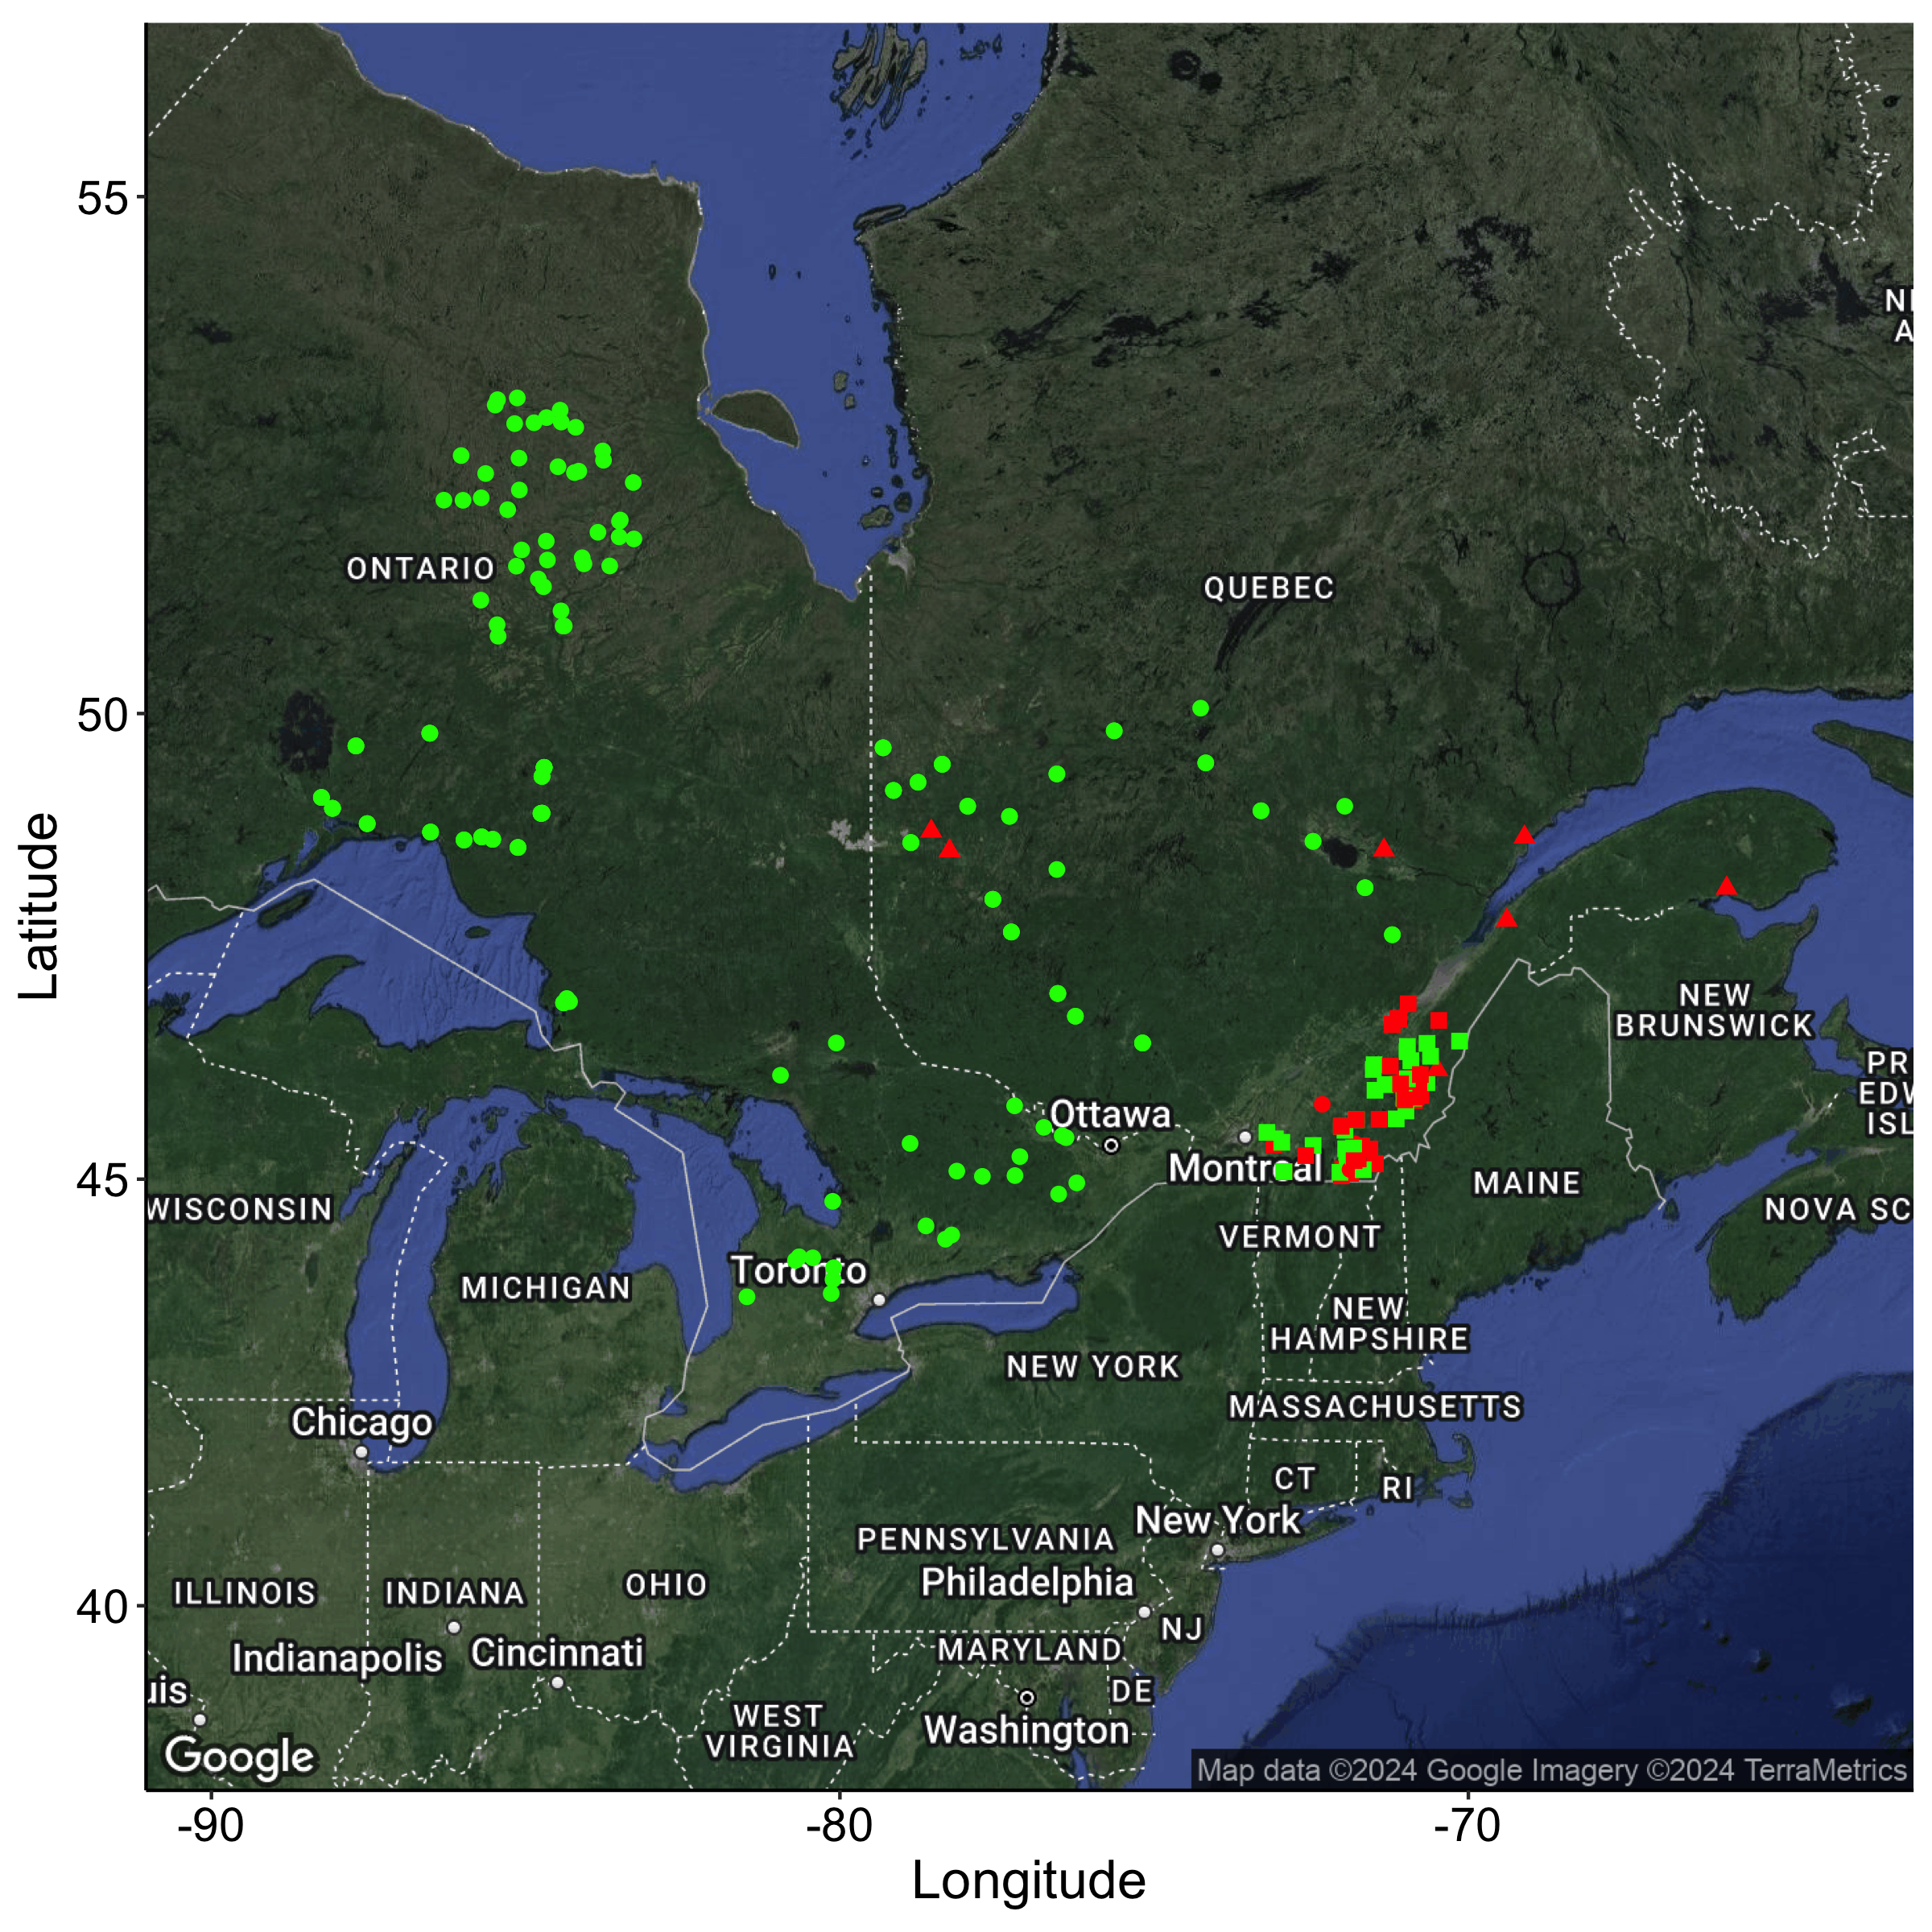
Cartographie du P. abietivora au Québec et en Ontario
Hormis pour les pépinières, seulement trouvé dans le sud du Québec
Toujours associé au sapin en milieu naturel et en plantation;
Associé à des semis d’épinette maladies en pépinières;
Sites positifs : 81
Sites négatifs: 219
Nombre total: 300

Slide 19
Conclusions
Le P. abietivora est virulent sur le sapin baumier et le sapin Fraser
Le sapin baumier semble plus tolérant que le sapin Fraser
Des semis asymptomatiques porteurs peuvent développer et transmettre la maladie à des semis sains
Les pépinières peuvent involontairement contribuer à la propagation de la maladie via des semis d’apparence saine
L’agent est préponderant en pépinières et dans les plantations d’arbres de Noël

Slide 20
Questions en suspens
Quelle est l’origine de cet agent pathogène? Indigène ou exotique? Au Québec, est-il présent en milieu naturel, ou uniquement en plantations et pépinières?
Où est-il présent en pépinière (eau, sol, récipients, substrat, empilements de résdus), et comment se propage-t-il (machinerie, irrigation, récipients recyclés)?
Quels sont les moyens de contrôle efficaces, en pépinière et au champ?
Combien de temps peut-il survivre dans le sol?
Existe-t-il des espèces ou individus de sapin résistants?

Slide 21
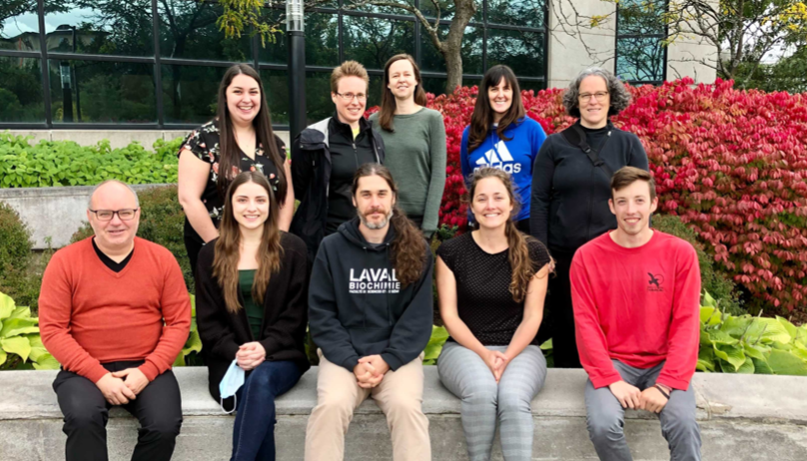
Remerciements
Membres du Labo et de l’équipe terrain du Centre de foresterie des Laurentides
Guillaume Charron
Marie-Krystel Gauthier
Amélie Potvin
Hervé Van der Heyden (Phytodata Inc.)
Guillaume Bilodeau (Agence Canadienne d’Inspection des Aliments)
Les agronomes conseils (Dominique Choquette, Jacinthe Drouin, Christian Lacroix, Stéphanie Patenaude), les pépinièristes et les producteurs de sapins qui ont participé à cette étude
« Ce projet a été réalisé en vertu du sous-volet 2.2 du programme Prime-Vert 2018-2023 et il a bénéficié d’une aide financière du ministère de l’Agriculture, des Pêcheries et de l’Alimentation (MAPAQ)»

Slide 22
Merci de votre attention!
Philippe.Tanguay@NRCan-RNCan.gc.ca

